Slide 1
上周回顾：20250925 会议纪要 1
1. 共同研讨meta最新的工作CWM 代码世界模型，认为其关键的创新点是：在中训练阶段，用“逐行标注变量变化”的超大世界建模数据集，让模型成功理解了程序运行逻辑，提升了大模型的代码能力。其对我们有帮助的点是：给了中间步骤的checkpoints，可以尝试在此基础上使用和尝试；其数据集构造规范格式思路很值得借鉴和参考
2. 共同研讨目前数据集增广的muti-agent框架，指出其中问题和解决方案，后续会尝试用内嵌循环agent去保证数据集的code可运行性和质量
3. 展示了目前5条数据集微调结果，大概提升性能1%左右还是很可观的
4. 分享了RL+SFT的混合后训练方法，通过每一步评估和选择，将一次走一大步变成了一次走一小步，不断地调整训练方法选择，训练效果有明显提升
5. 讨论了后续框架思路：代码推理、代码分析、误报消除三步走，逐步提升
6. 约定了简要的代码分析数据集构造思路，会期待大模型有学到从语句在代码中逆向思考的代码分析能力，后续需要尝试这类数据集构造和可行性分析
CWM论文链接：https://scontent-lax3-2.xx.fbcdn.net/v/t39.2365-6/553592426_661450129912484_4072750821656455102_n.pdf?_nc_cat=103&ccb=1-7&_nc_sid=3c67a6&_nc_ohc=iRs3sgpeI1MQ7kNvwG-XlTY&_nc_oc=AdmdoNTgig7bKYucXzywWpMnSV3SnZWQblsMA09mQM6FCYGVwH1gSDhKgk-91S21haw&_nc_zt=14&_nc_ht=scontent-lax3-2.xx&_nc_gid=7Od2pIO4KYotwdKJ5AbsKw&oh=00_AfYCre7w45yOzIjsLpcbDaqOeisLfgxmYK0ZIv8ZNEiu_A&oe=68DAF635
RL+SFT的论文链接：https://arxiv.org/pdf/2509.04419

Slide 2
进展 | 优化针对MIX级case的multi-agent框架结构，有可靠性和可扩展性 利用内嵌循环迭代的方法完善了执行能力 优化了cot生成和新case生成的能力 针对SL场景问题，生产了500个case，并为每个case进行了执行结果记录、cot生成、ai评估 讨论代码分析数据集的构建思路
insight | Java还是很难自动化执行验证，目前数据集只保留了c和c ++和python 目前的case里，绝大多数的难度评估都是满分，估计能给微调带来可观的帮助 为了保证速度，目前每次执行一小步动作都会调用一次API，整体速度比较慢（500个case跑了10个小时），但是还是可以自动化生产，应该可以满足需求
Todo | 扩充数据集，基于目前数据集构建思路扩展到其他三个场景 继续探索代码分析这一领域的训练数据集构建
会议纪要 | 20251002 会议纪要 2 1. 分享了目前针对代码推理的MIX级case的multi-agent框架结构，4大agent，有可靠性和可扩展性 2. 讨论了代码推理数据集后续优化方向：优化cot生成逻辑，利用GDB记录额外中间信息来丰富cot；新case扩展生成逻辑调整，均衡难度和提升多样性 3. 未来构想：利用GDB，未来可以去掉无关语句来提升代码分析能力 4. 分享了目前复现rl+sft的工作进展，尝试了几种方式都不太行，后续会联系作者推进 5. 之后会调研代码分析相关的评估集和论文并下周分享

Slide 3
一、MIX-case的multi-agent生成框架（以语句级推理任务为例 SL）
Agent1：根据目前数据集，转换成可运行的代码并记录问题对应位置的运行结果
Treec-Eva结构
算数运算
布尔运算
函数调用
变量赋值
大混合
之前的insight是这个过于简单，希望能再生成一批mix难度级别的任务
Agent2：根据单个case生成精简的三句话以内的cot
来自code-sense的真实代码
Agent3：调用五个ai的API，预测对应case的答案，记录并根据错误ai数目更新难度
Master Agent：负责多场景需求对不同agent的调用和流程把控
Agent4：根据给出的背景和需求和已有数据集，扩展数据集

Slide 4
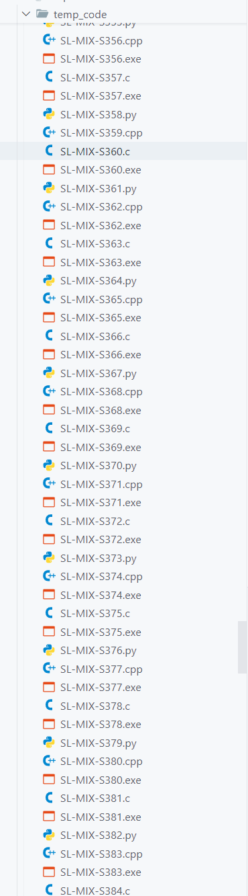
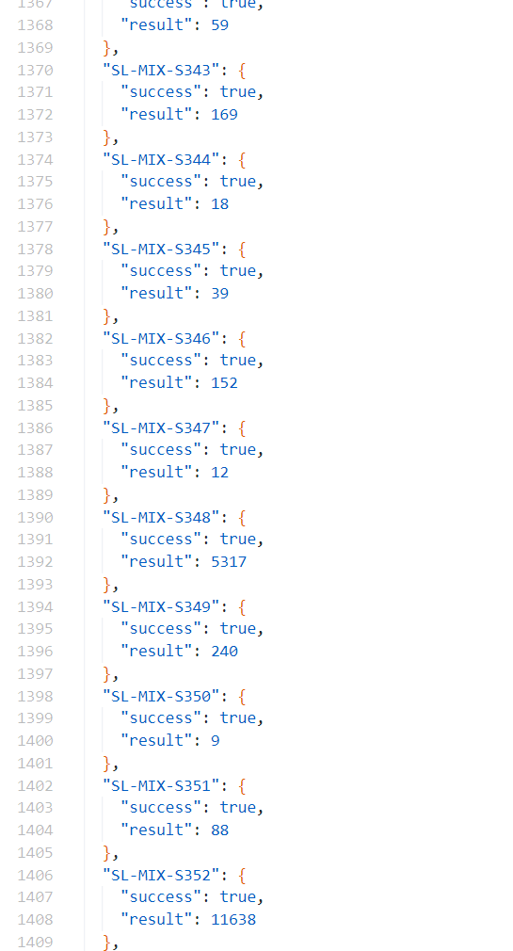
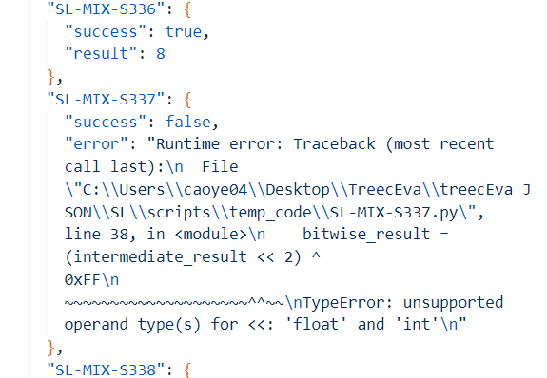
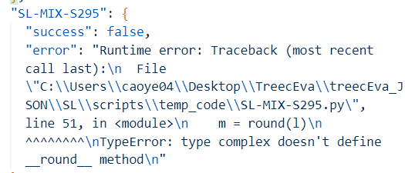
一、MIX-case的multi-agent生成框架（以语句级推理任务为例 SL）
Agent1：根据目前数据集，转换成可运行的代码并记录问题对应位置的运行结果
Agent2：根据单个case生成精简的三句话以内的cot
Agent3：调用五个ai的API，预测对应case的答案，记录并根据错误ai数目更新难度
Master Agent：负责多场景需求对不同agent的调用和流程把控
Agent4：根据给出的背景和需求和已有数据集，扩展数据集
Agent1：execute_tasks
拿到case，转换成临时代码
执行临时代码，并记录输出
如果有输出结果，根据正则匹配特定格式获取正确结果，否则提取最后一个数字
如果无输出结果报错，调用API，给报错信息和case，让ai改code，在循环上述操作直到有输出为止，最多循环三次
用answer.json记录过程，并在数据集中更新answer
最终效果：绝大多数都有正确执行结果，少部分ai循环三次仍然无法执行成功标记false，之后会剔除这一部分case

Slide 5
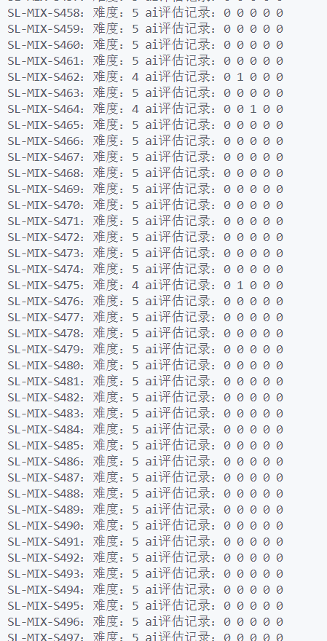
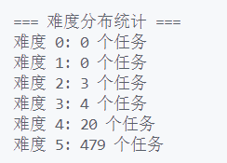
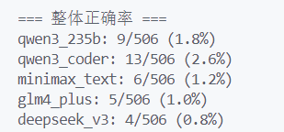
一、MIX-case的multi-agent生成框架（以语句级推理任务为例 SL）
Agent1：根据目前数据集，转换成可运行的代码并记录问题对应位置的运行结果
Agent2：根据单个case生成精简的三句话以内的cot
Agent3：调用五个ai的API，预测对应case的答案，记录并根据错误ai数目更新难度
Master Agent：负责多场景需求对不同agent的调用和流程把控
Agent4：根据给出的背景和需求和已有数据集，扩展数据集
调用API： 1. Qwen3-235B-A22B-Instruct-2507
2. Qwen3-Coder-480B-A35B-Instruct
3. MiniMax-Text-01
4. GLM-4-Plus
5. DeepSeek-V3-250324
最终效果：整体数据集对于ai还是高难度的，每个ai的pass@1的概率都很低

Slide 6

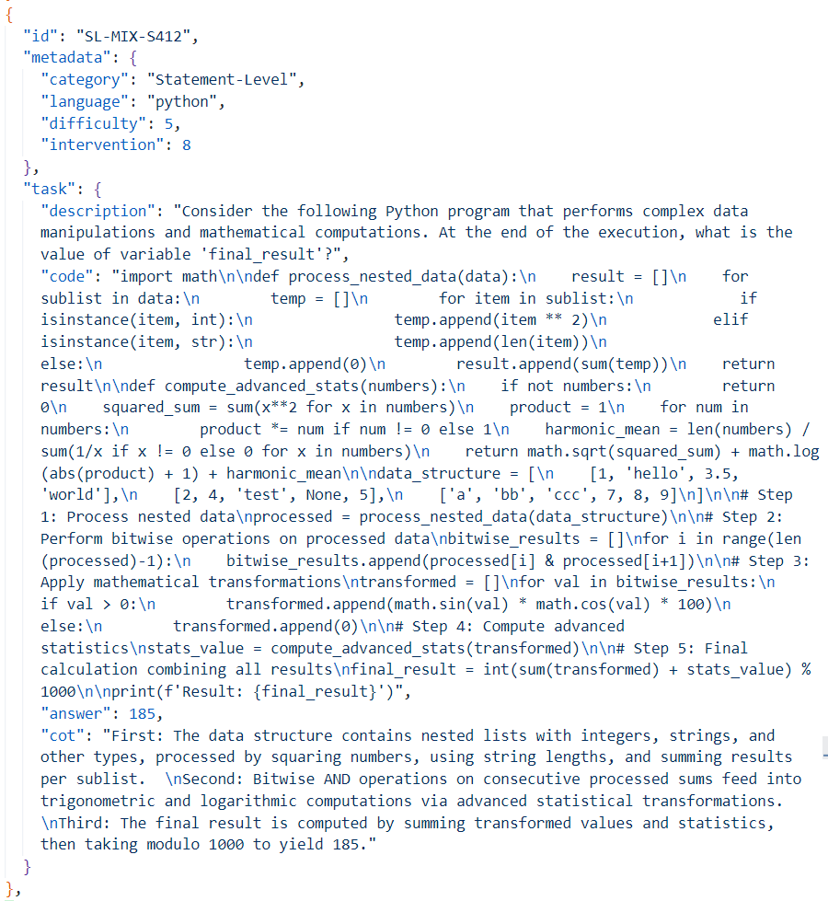
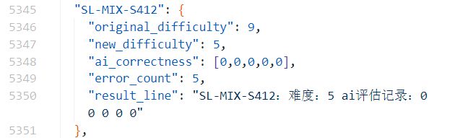
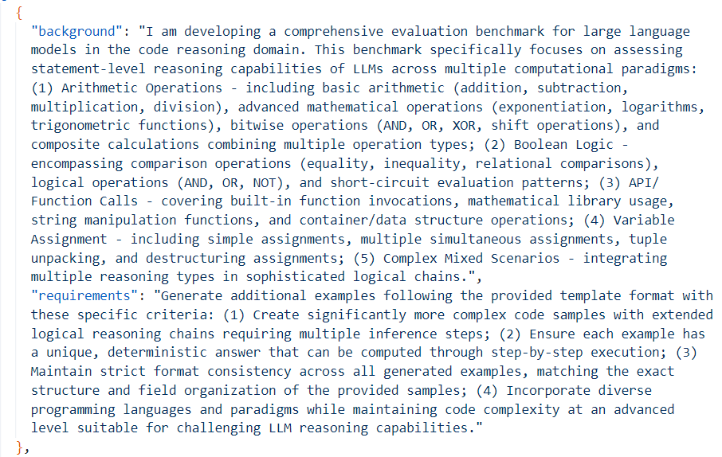
一、MIX-case的multi-agent生成框架（以语句级推理任务为例 SL）
举例：case412
Agent1：根据目前数据集，转换成可运行的代码并记录问题对应位置的运行结果
Agent2：根据单个case生成精简的三句话以内的cot
Agent3：调用五个ai的API，预测对应case的答案，记录并根据错误ai数目更新难度
Master Agent：负责多场景需求对不同agent的调用和流程把控
Agent4：根据给出的背景和需求和已有数据集，扩展数据集
背景、需求以数据集最开始的形式存储其中

Slide 7
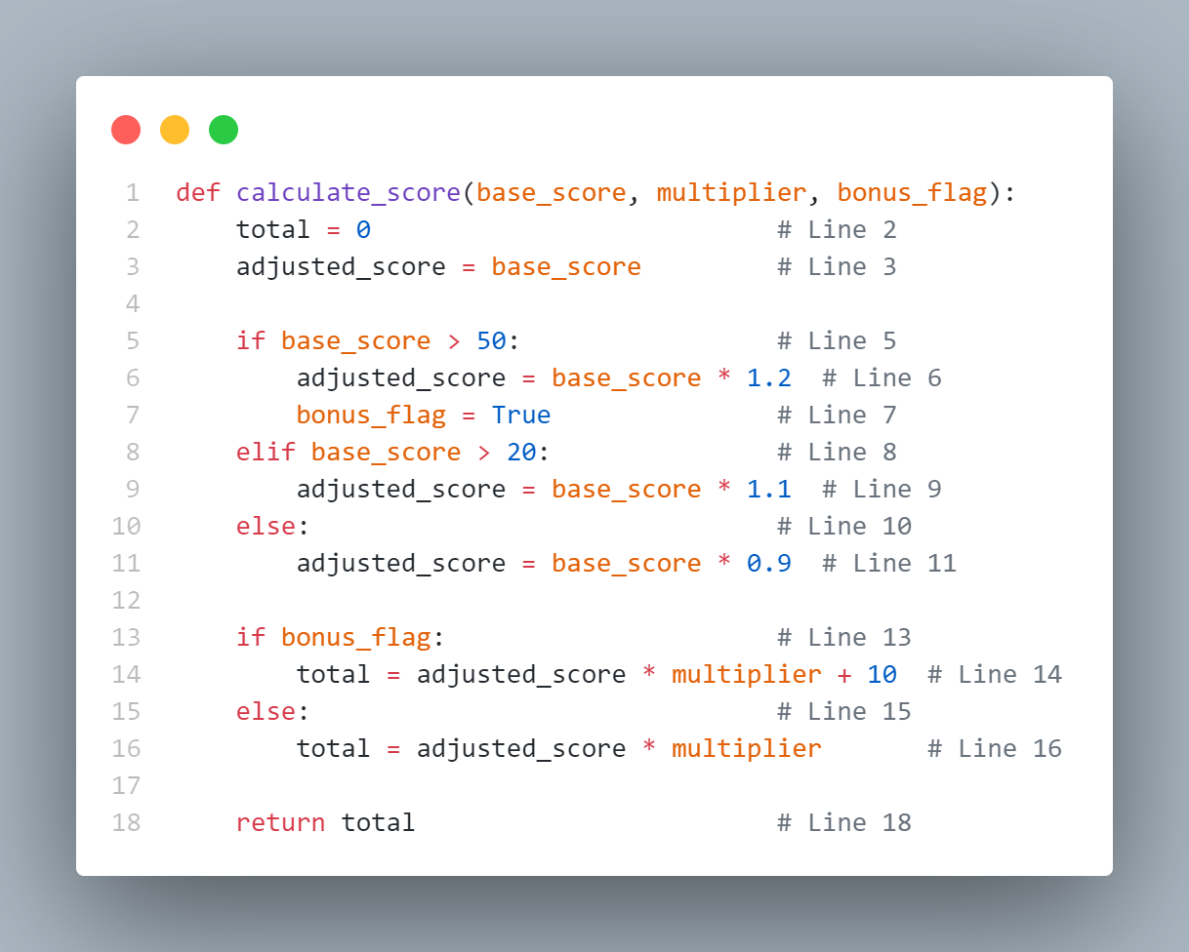
二、代码分析数据集构造思路构想
思路：给定代码，分析第X行语句中变量Y的定义-使用关系，返回
该变量的所有可能定义位置
影响该定义到达此使用点的控制流语句
Description：
Given the code below, analyze the variable 'adjusted_score' used in line 14: `total = adjusted_score * multiplier + 10`. Find all possible definition locations for this variable and the control flow statements that affect which definition reaches this usage point. Return two sorted lists: definitions and control_dependencies.
Answer：
"definitions": [3, 6, 9, 11],
"control_dependencies": [5, 8, 10, 13]

Slide 8
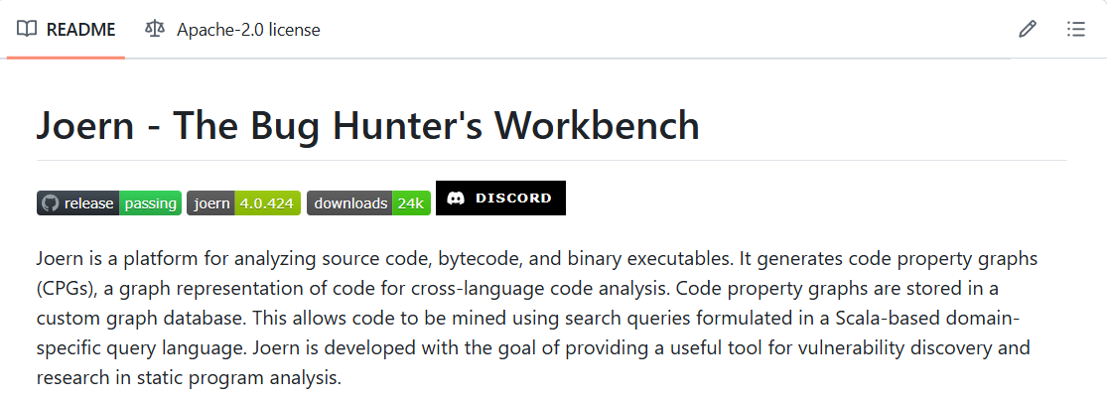
二、代码分析数据集构造思路构想
https://github.com/joernio/joern?tab=readme-ov-file
静态分析工具
可以提供 REST API 服务，可通过 Python 的 requests 库调用，方便与其他工具和平台进行集成，实现自动化的代码分析流程。
试了下python里调用不好调用，还在继续摸索

